Slide 1


Top10nl Editing:
Auto-Complete
Cut
Reshape
Muteren in Top10nl Hoofdstuk 5

Slide 2
Overzicht
Auto-Complete Layers Polygon
Auto-Complete Selection Polygon
Cut Geometry
Cut Object
Reshape Feature
Notes:
Overzicht
Deze cursus biedt een aantal lesmethoden, lessen en GIS-gerelateerde discussies om van u een geoefend GIS-gebruiker te maken. De volgende pagina’s bieden een overzicht van het lesmateriaal dat in deze cursus wordt gebruikt.

Slide 3
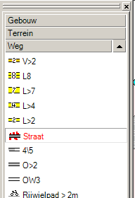
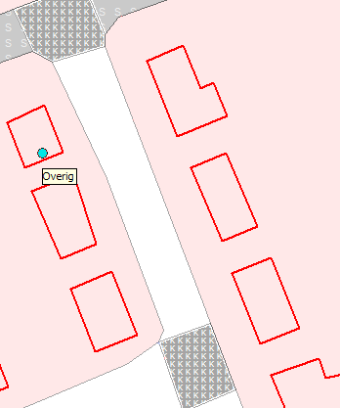
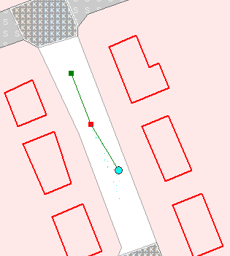
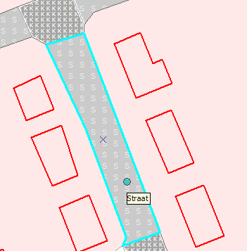
Objecten tekenen & muteren
“Auto-Complete Polygon tool”
Een lege ruimte geheel opvullen
1. Kies de juiste
object definitie
Bijv.: Straat
2. Klik op de tool
en teken een sketch
3. Dubbelklik om
de sketch
te stoppen
Begin situatie
Eind situatie

Slide 4
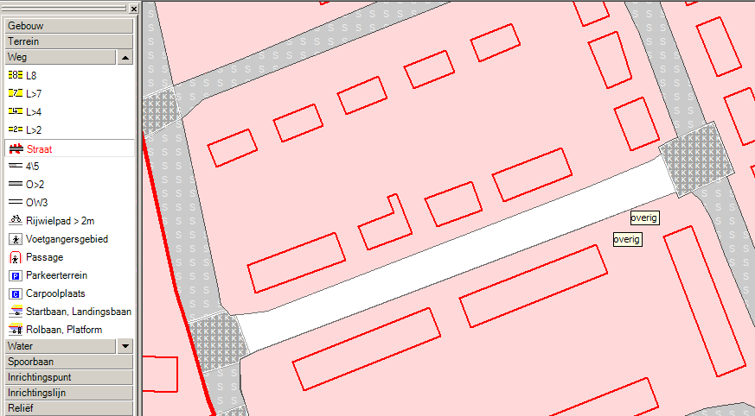
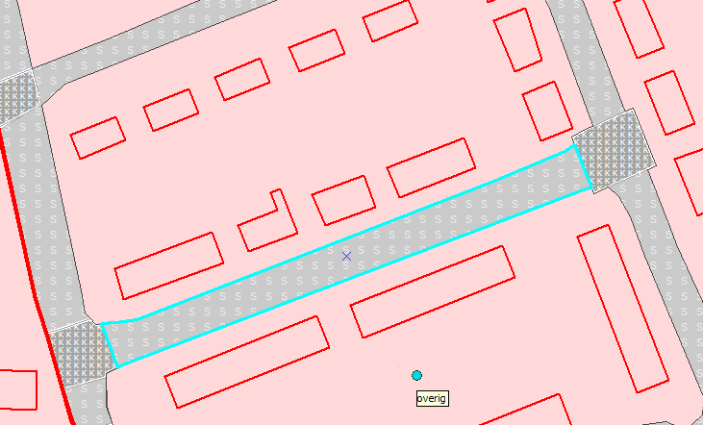
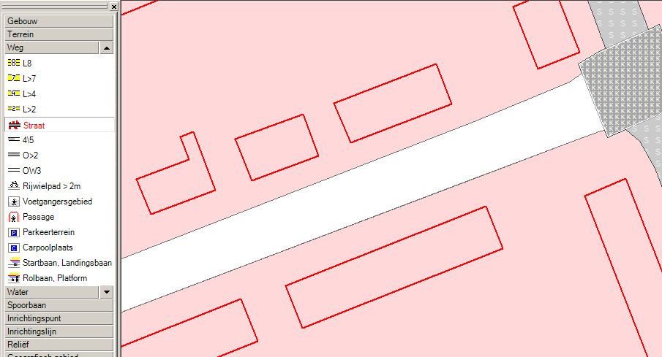
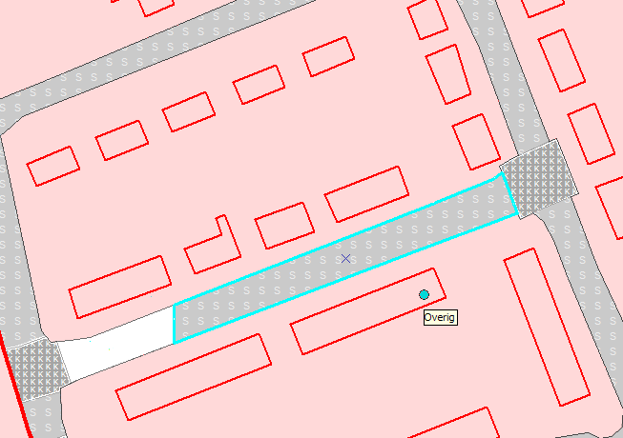
Objecten tekenen & muteren
“Auto-Complete Polygon tool”
Zorg dat de complete lege ruimte in beeld is!
Geheel in beeld:
Resultaat:
Niet geheel in beeld:
Resultaat na uitzoomen:

Slide 5
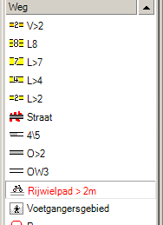
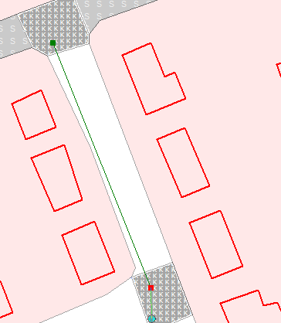
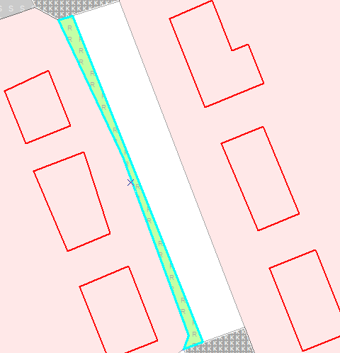
Objecten tekenen & muteren
“Auto-Complete Polygon tool”
Een lege ruimte gedeeltelijk opvullen
1. Kies de juiste
object definitie
Bijv.: Rijwielpad
2. Klik op de tool
en teken een sketch
3. Dubbelklik om
de sketch
te stoppen
Begin situatie
Eind situatie

Slide 6
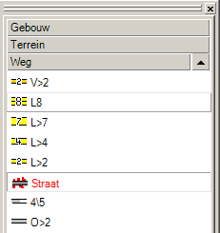
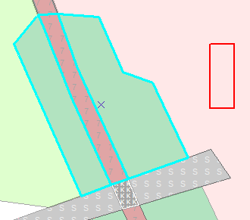
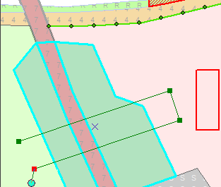
Objecten tekenen & muteren
“Auto-Complete Selection tool”
  Hiermee kan een nieuw vlakobject gemaakt worden waarbij gebruik wordt gemaakt van de geselecteerde objecten.
1. Kies de juiste
object definitie
Bijv.: Straat
2a. Klik op de Edit tool
2b. Selecteer de vlakken waarover je een nieuw vlak wilt aanbrengen
3. Teken de sketch

Slide 7

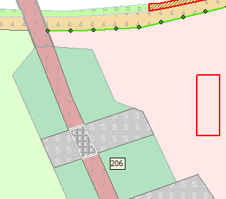
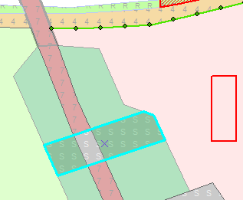
Objecten tekenen & muteren
“Auto-Complete Selection tool” (vervolg)
    De schetslijn mag zichzelf niet snijden of raken om te voorkomen dat er ongewenste vlakobjecten ontstaan.
4a. Nieuw object is klaar en geselecteerd
4b. Object heeft nog wel overlap!!!
5. Object nog stansen!!
Hierover later meer!
Resultaat na gebruik met stans tool zonder overlap
Resultaat met overlap

Slide 8
Objecten tekenen & muteren
Cut Geometry Tool
  Met de Cut Geometry taak kun je één of meerdere lijn- of vlakobjecten snijden in meerdere objecten.
  De gesneden objecten behouden hun eigenschappen

Slide 9
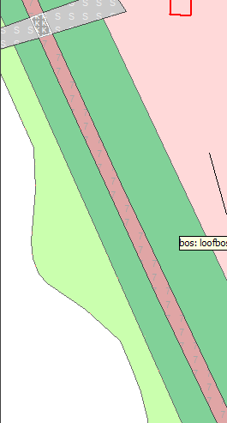
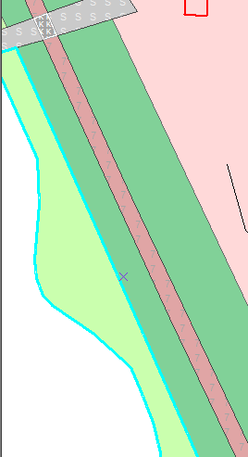
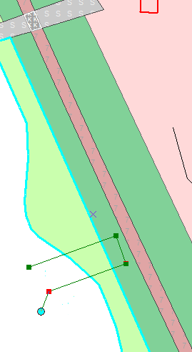
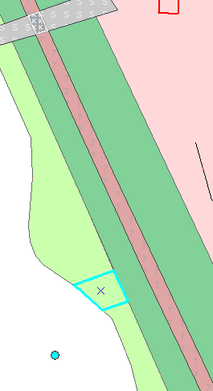
Objecten tekenen & muteren
De Geometry Cutter
Voorbeeld met vlak:
Begin
situatie
1. Selecteer één
of meerdere vlakken
2. Teken de Sketch
Eind resultaat

Slide 10
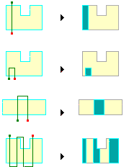
Objecten tekenen & muteren
De Geometry Cutter
Selectie aan de rechterkant van de sketch
Verschillende mogelijkheden:

Slide 11
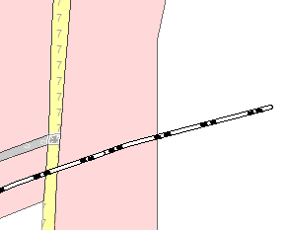
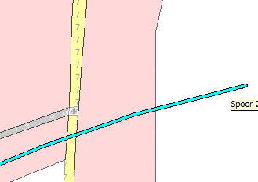
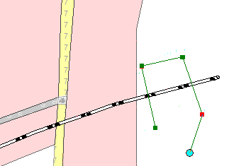
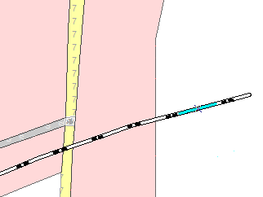
Objecten tekenen & muteren
De Geometry Cutter
Voorbeeld met lijn:
Selecteer één
of meerdere lijnen
Begin
situatie
Teken de Sketch
Eind resultaat

Slide 12
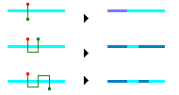
Objecten tekenen & muteren
De Geometrie Cutter
Selectie aan de rechterkant van de sketch
Verschillende mogelijkheden:

Slide 13
Objecten tekenen & muteren
De Object Cutter
Met de cut object taak kun je één of meerdere lijn- of vlakobjecten snijden en tegelijk een andere object defenitie meegeven
Het actuele objecttype bepaalt of je lijnen of vlakken kunt bewerken. Het is namelijk niet mogelijk een waterlijn te wijzigen in een wegvlak.

Slide 14
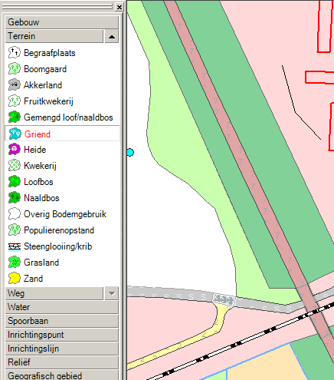
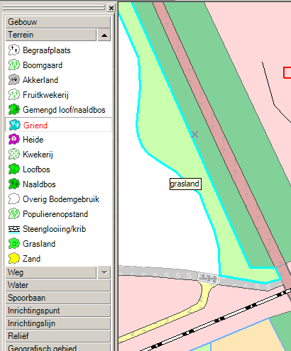
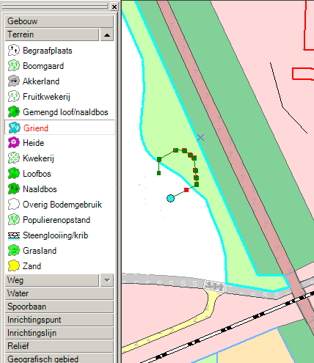
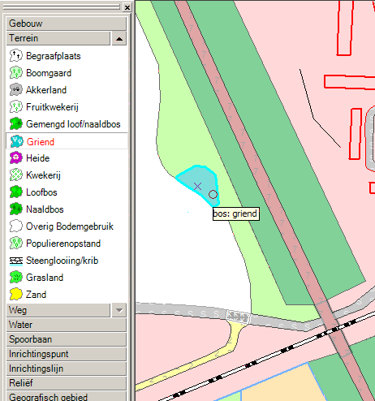
Objecten tekenen & muteren
De Object Cutter
Voorbeeld met vlak:
Kies gewenste
object type
Bijv.: Griend
Selecteer één
of meerdere vlakken
Teken de Sketch
Eind resultaat

Slide 15
Objecten tekenen & muteren
“Reshape Feature en Sketch tool”
  Met deze tool kun je lijn- en vlakobjecten van vorm wijzigen.
  Reshape Feature is standaard ArcMap taak

Slide 16
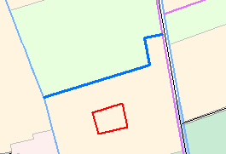

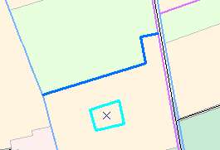
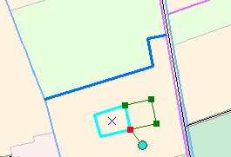
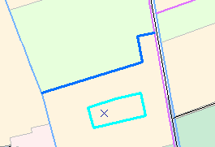
Objecten tekenen & muteren
“Reshape Feature en Sketch Tool”
Selecteer vlak of lijn die van vorm moeten veranderen
Teken de Sketch
Eind resultaat

Slide 17
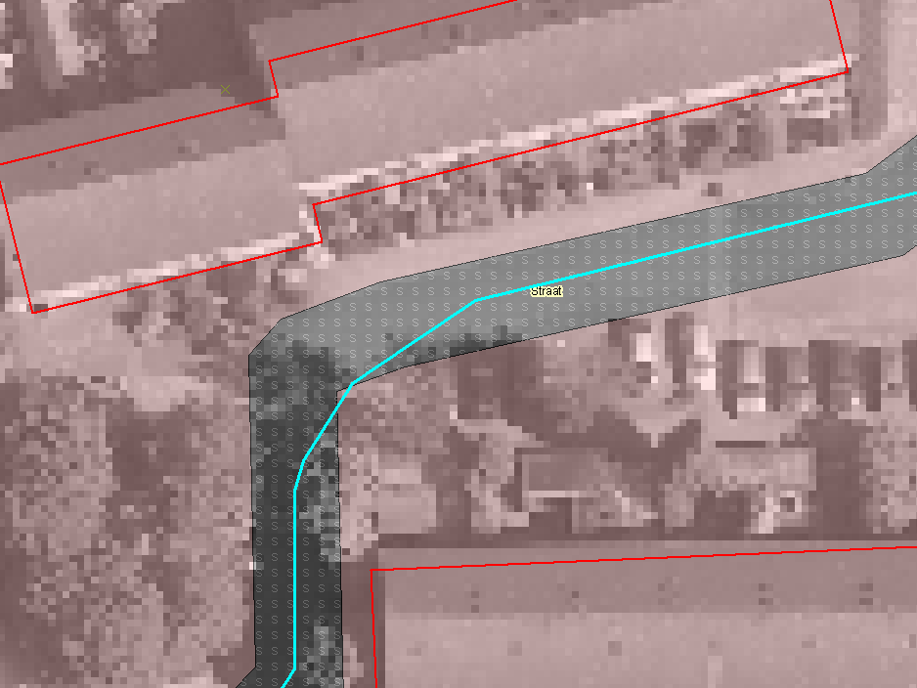
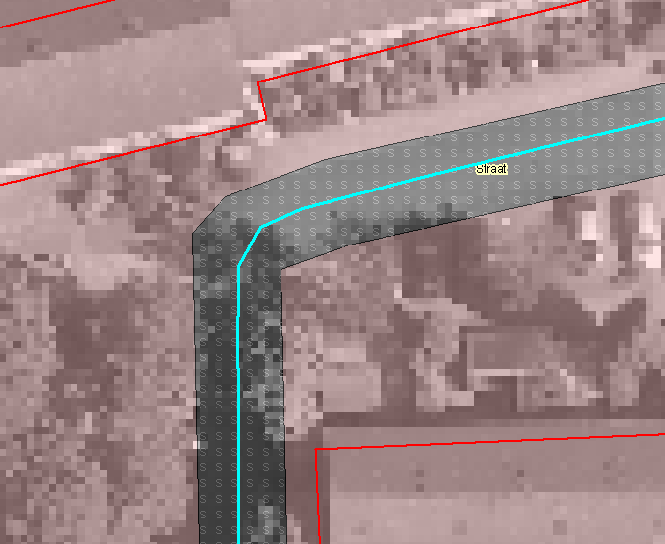
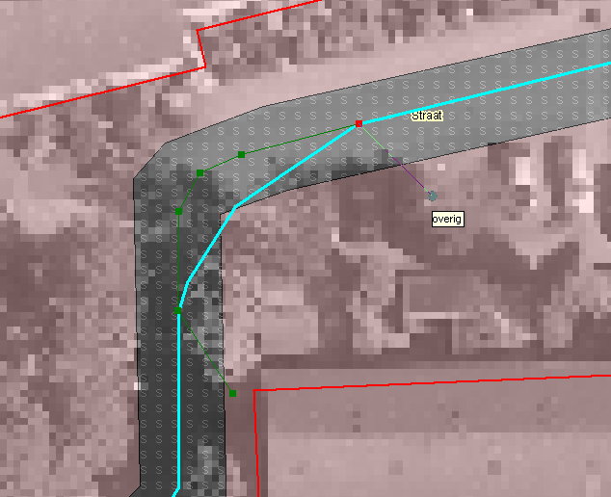
Objecten tekenen & muteren
“Reshape Feature en Sketch Tool”
Teken de Sketch
Selecteer de hartlijn
die van vorm moeten veranderen
Eindresultaat

Slide 18
Objecten tekenen & muteren
“Reshape Edge en Sketch tool”
  Deze tool wordt gebruikt in het hoofdstuk “werken
  met Topology tools” en wordt hier verder niet behandeld.

Slide 19
Objecten tekenen & muteren
Overige Knoppen
Manipulation Tools:
Deze wordt behandeld in het hoofdstuk
“Objecten manipuleren”.
Top10nl Attribute Editor:
Deze wordt behandeld in het
hoofdstuk “Attributen bevragen
en veranderen”
Hartlijnen Wizzard:
Deze wordt behandeld in het
hoofdstuk “Tracen en linken”

Slide 20
Oefening overzicht
Oefening:
Beantwoord de vragen a.d.h.v. de Powerpoints

